Slide 1
České umění druhé poloviny 20.století
Umění a politika: čtyřicátá a padesátá léta
Návraty k modernímu umění v šedesátých letech: neoavantgarda a progresivní architektonické projekty
Sedmdesátá léta: oficiální tvorba a alternativní projevy (akční umění, zásahy do přírody, konceptuální umění), zahraniční podněty architektury
Nové přístupy osmdesátých let: postmoderna

Slide 2
Čtyřicátá a padesátá léta
Odklon od avantgardy
Biblické metafory, symbolika, exprese
Skupina 42
Krátká obnova svobodné tvorby po konci války
Rok 1948: umění pod vládou ideologie, socialistický realismus
Individuální projevy, soukromý prostor

Slide 3
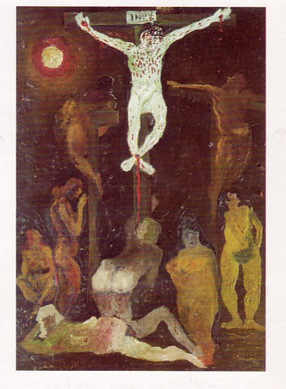
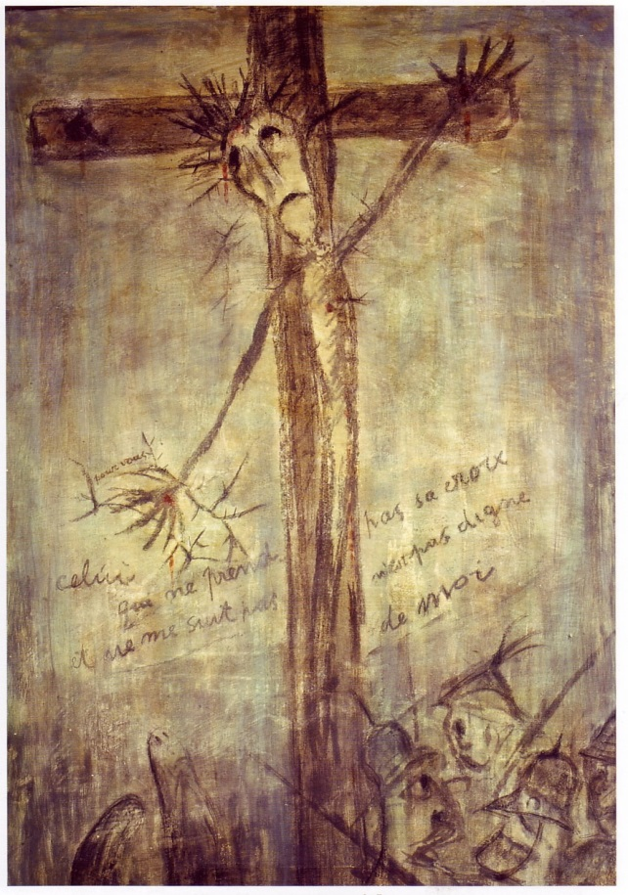
Jan Bauch, Pieta, 1942 Václav Chad, Ukřižování s červeným sluncem, 1942 Alén Diviš, Ukřižování, po 1946

Slide 4
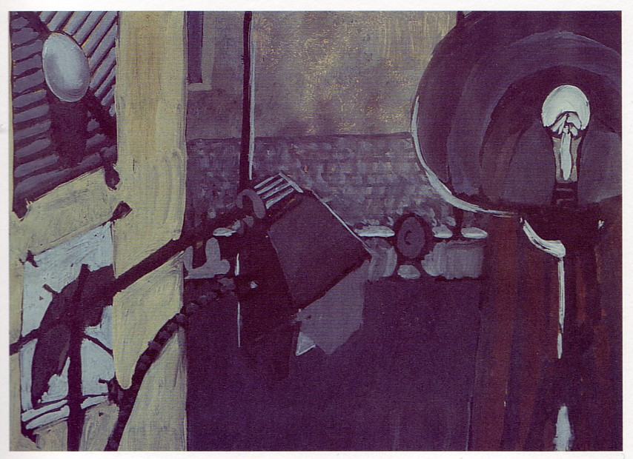
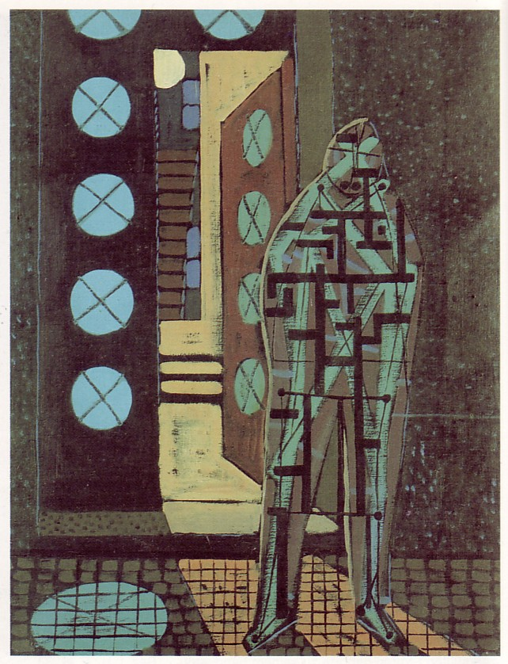
František Gross, Ateliér fotografa Háka, 1942 František Hudeček, Noční chodec, 1943 Ladislav Zívr, Rentgenolog, 1942

Slide 5
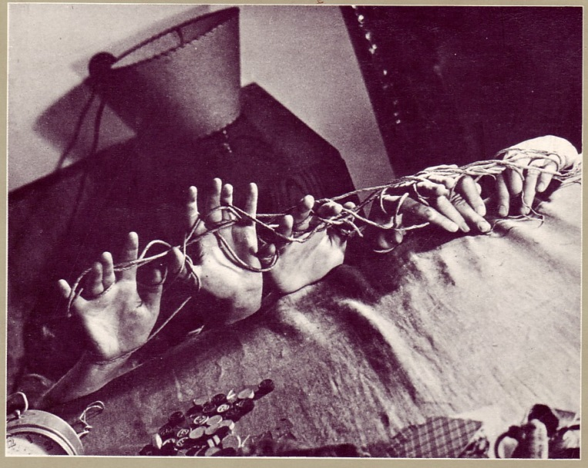
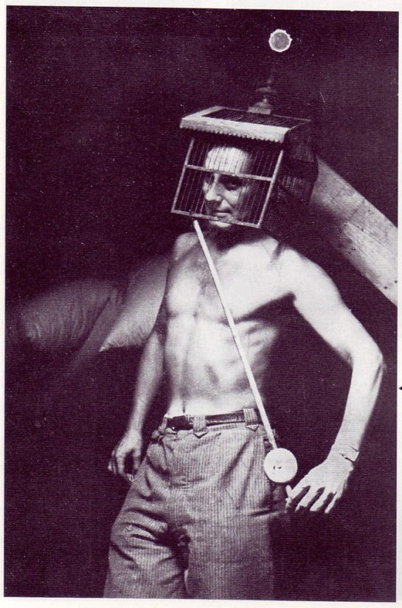
Skupina Ra, řádění, 40.léta

Slide 6
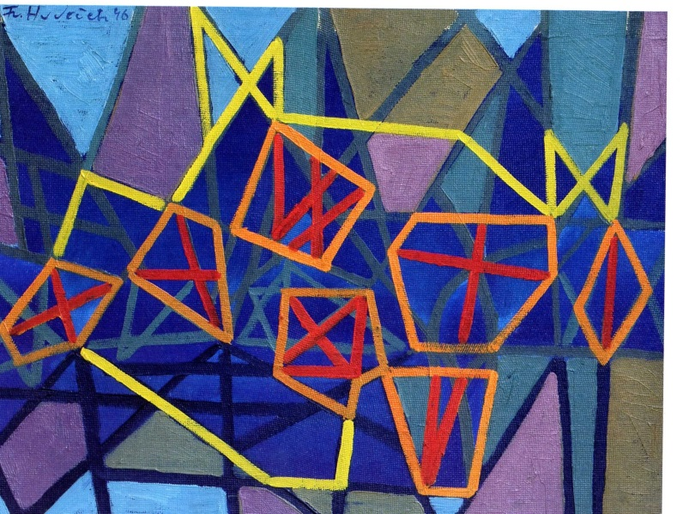
František Hudeček, Město v noci, 1946 Josef Istler, Kompozice, 1945

Slide 7
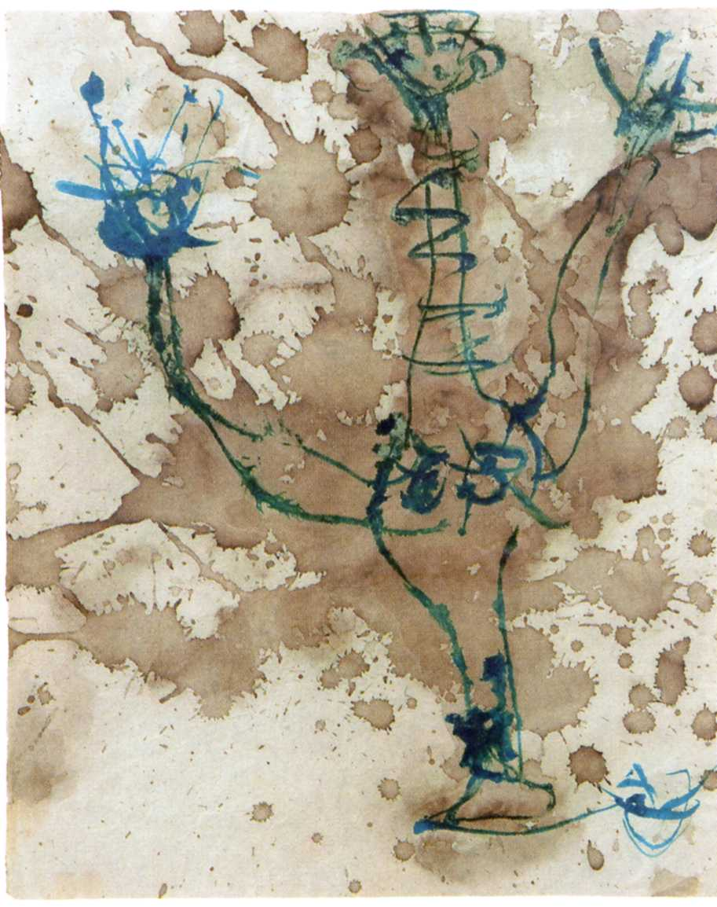
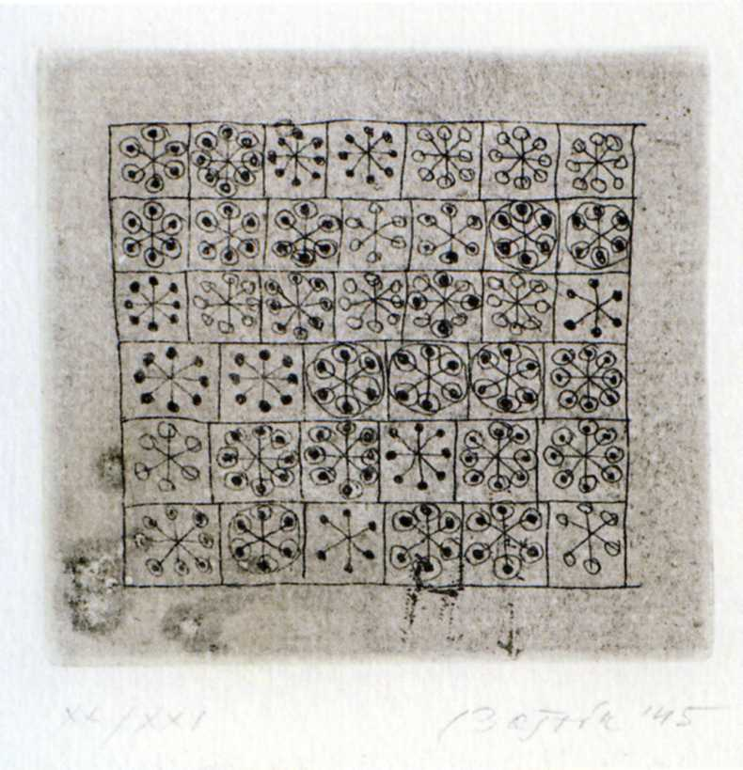
Jan Křížek, Bez názvu, 40.léta Jiří Mrázek, Totem, 1948 Václav Boštík, Bez názvu, 1945

Slide 8
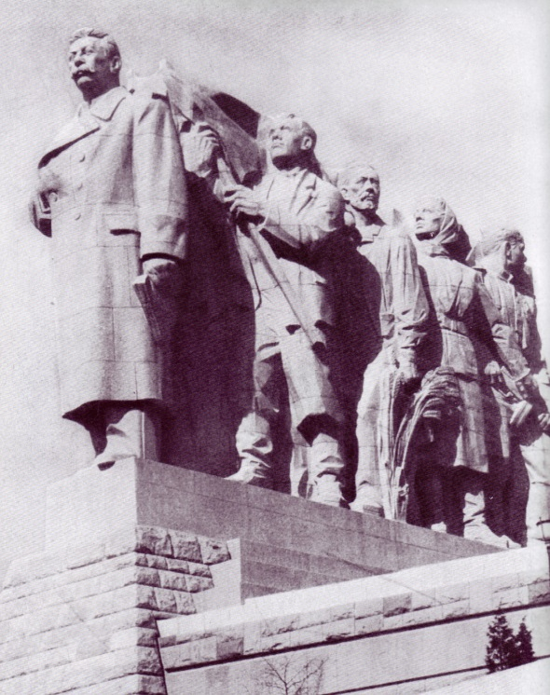
Jan Čumpelík a kol.,Díkůvzdání československého lidu generalissiomu J.V.Stalinovi, 1951-1952 Otakar Švec, Pomník J.V.Stalina, 1949-1955

Slide 9
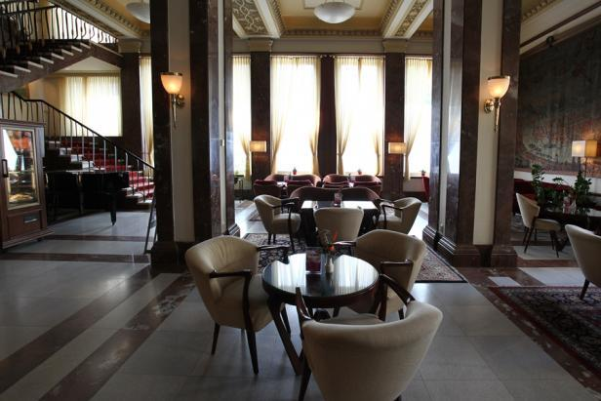
František Jeřábek a kol., Grandhotel International, 1952-1957

Slide 10
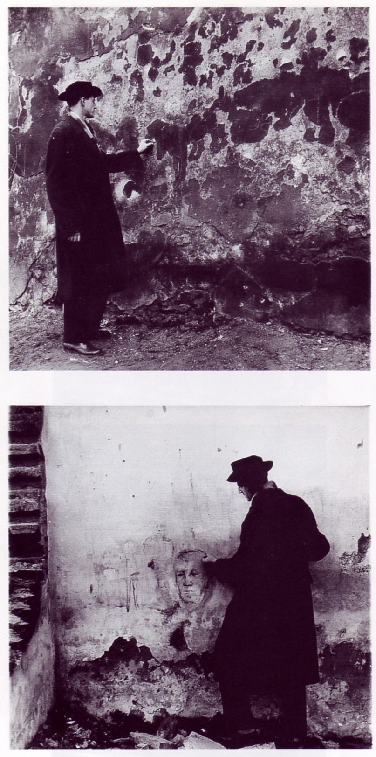
Mikuláš Medek, Velké jídlo, 1951-1956 Vladimír Boudník, akce v ulicích, přelom 40.a50.let

Slide 11
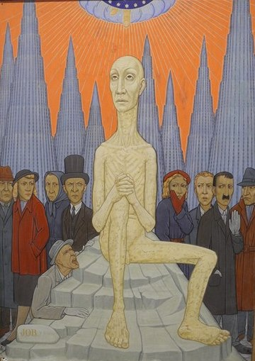
Pavel Brázda, Velký astronaut, 1954 Věra Nováková, Job, 1954

Slide 12
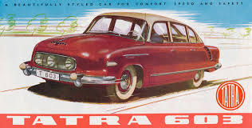
František Kardaus, Tatra 603, 1956-1962

Slide 13
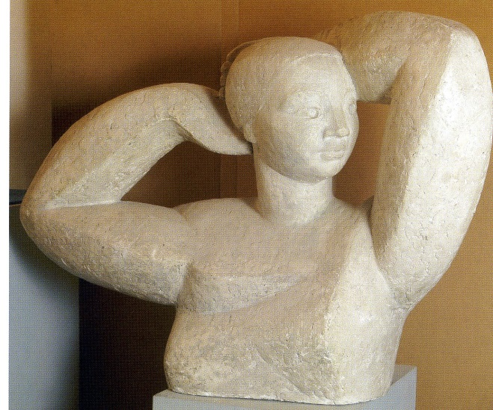
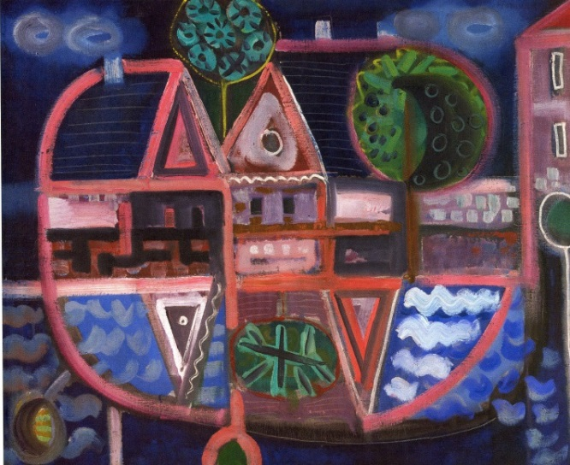
Ze skupiny Máj 57: Robert Piesen, Krajina z Jeseníků, 1956 Miloslav Chlupáč, Česající se, 1957 Richard Fremund, Krajina s rybníkem, 1958

Slide 14
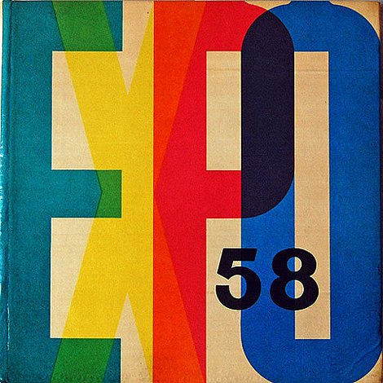
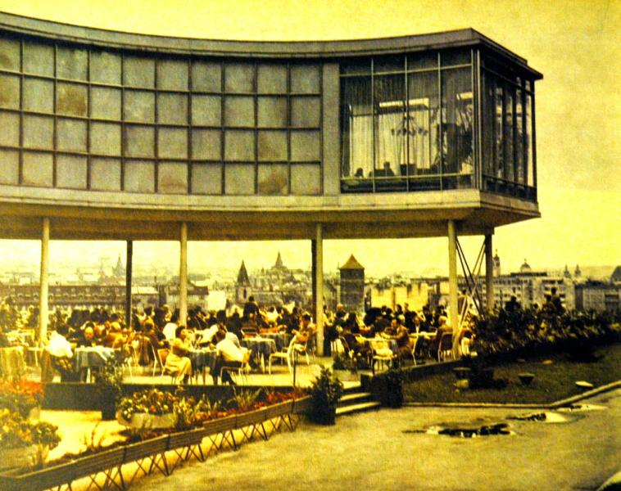
Expo 58 v Bruselu Jan Kotík, Slunce, vzduch, voda, 1958

Slide 15
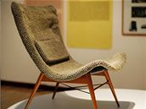
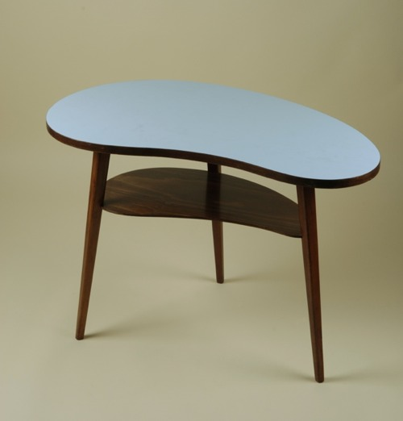
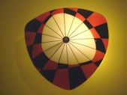
bruselský styl

Slide 16
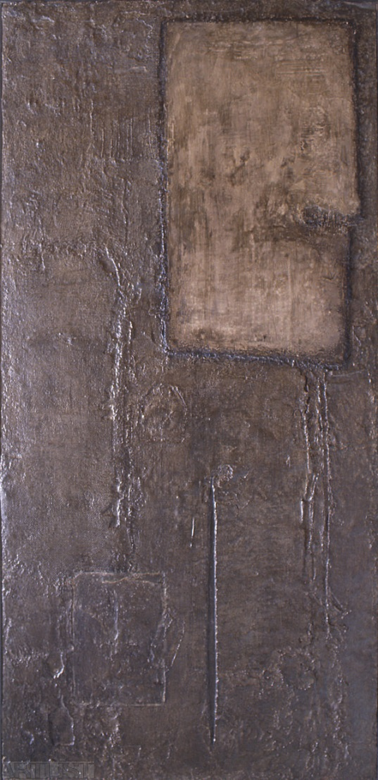
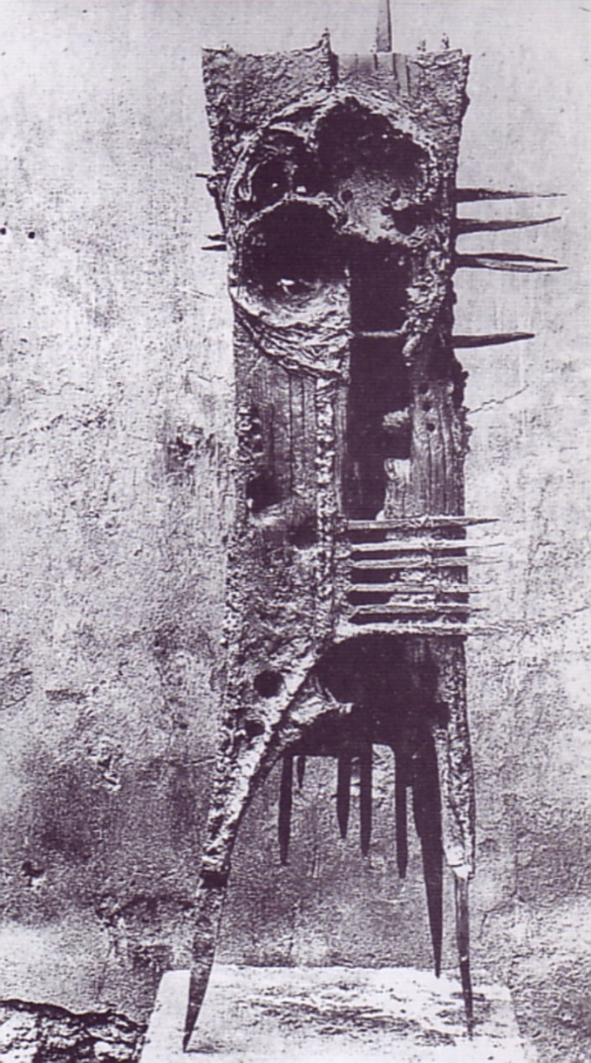
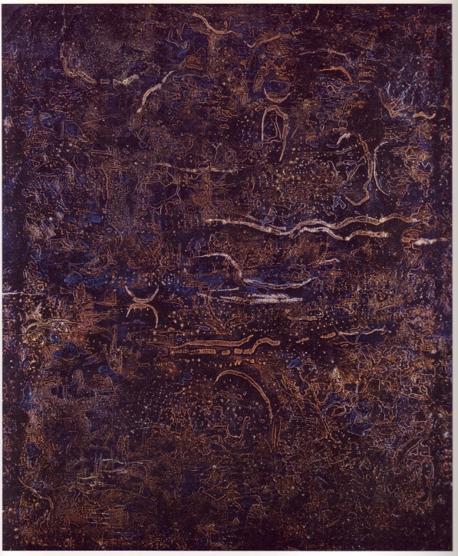
Zdeněk Beran, Akční malba, 1958 Jiří Valenta, Koláž II, 1960 Aleš Veselý, Stigmatický objekt, 1963 Robert Piesen, Gehinom, 1961

Slide 17
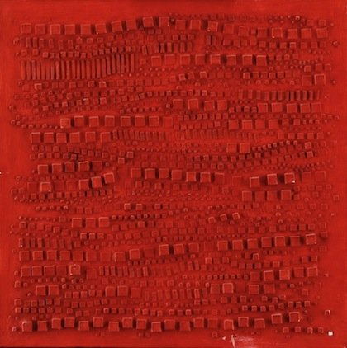
Hugo Demartini, Červený reliéf, 1962 Radek Kratina, Zápalková struktura, 1964

Slide 18
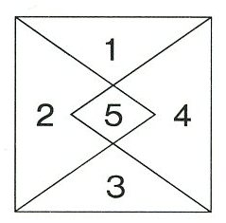
Zdeněk Sýkora, Šedá struktura, 1963 Karel Malich, Černý a bílý reliéf, 1963

Slide 19
Václav Boštík, Velké pole, 1966 Jiří Kolář, Pollock, Básně ticha, 1970

Slide 20
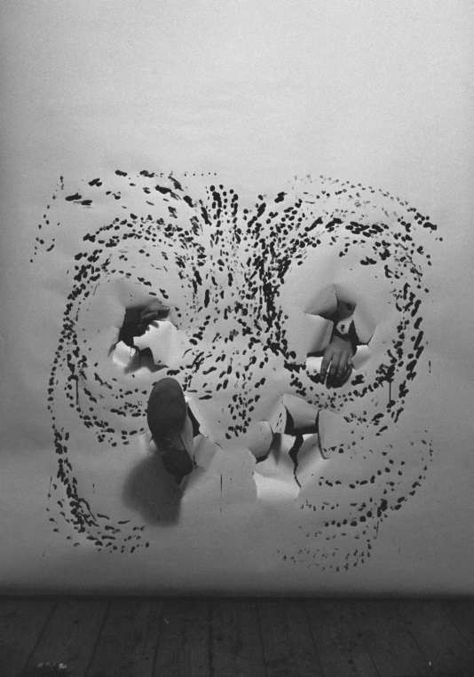
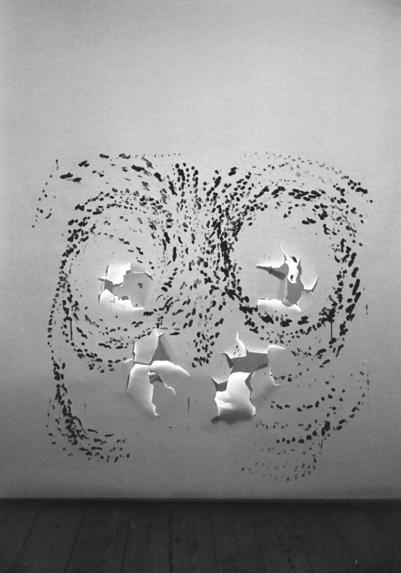
Milan Grygar, Hmatové kresby, konec 60.let Milan Dobeš, Červený pohyb v prostoru, 1966

Slide 21
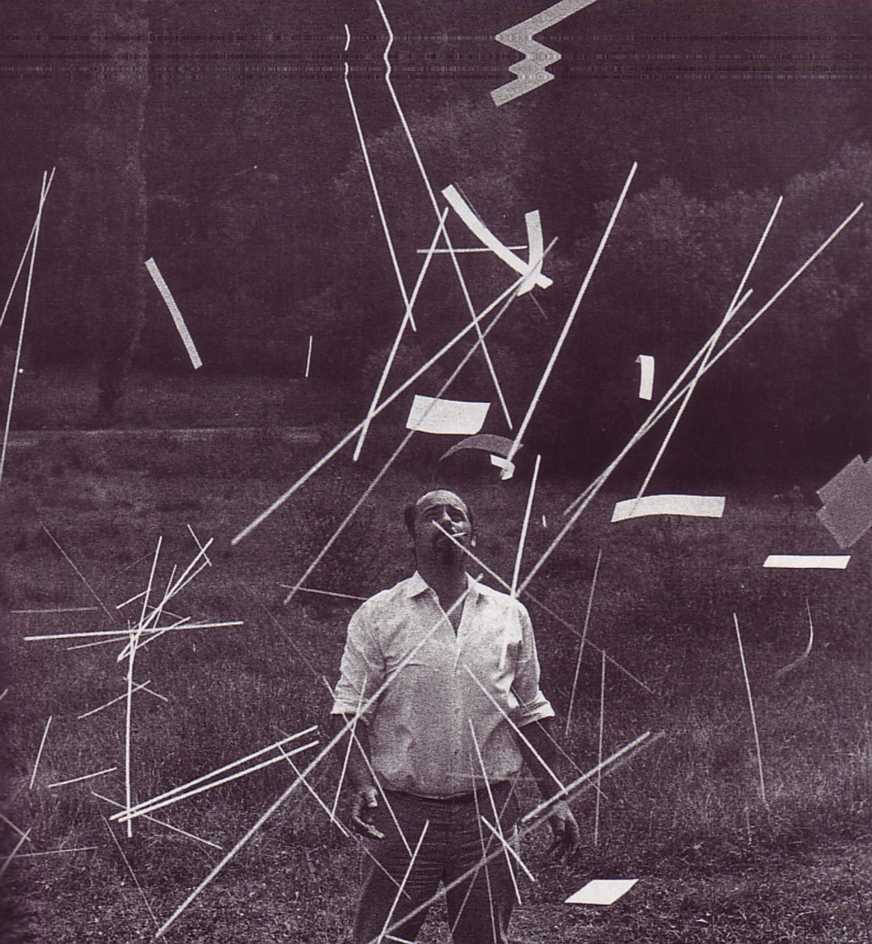
Hugo Demartini, Demonstrace v prostoru, 1968

Slide 22
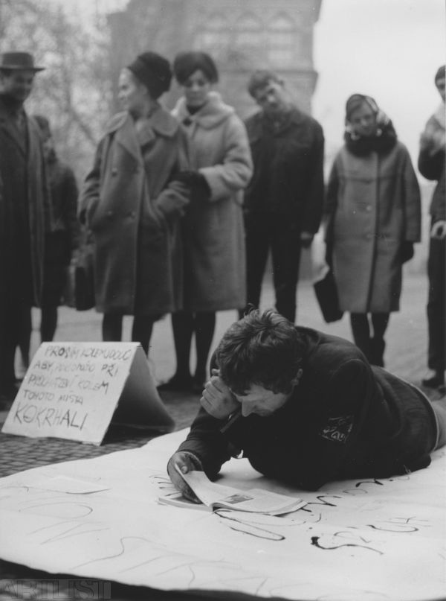
Milan Knížák, Demonstrace jednoho, 1964

Slide 23
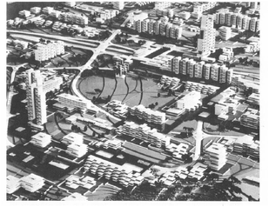
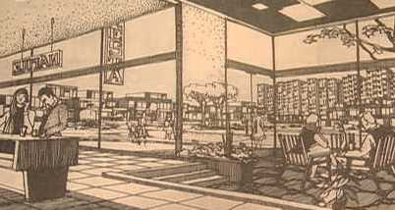
Gorazd Čelechovský a kol., projekt města budoucnosti Etarea, 60. léta

Slide 24
Ferdinand Lederer, Pavilon Z na brněnském výstavišti, 1958-1959

Slide 25
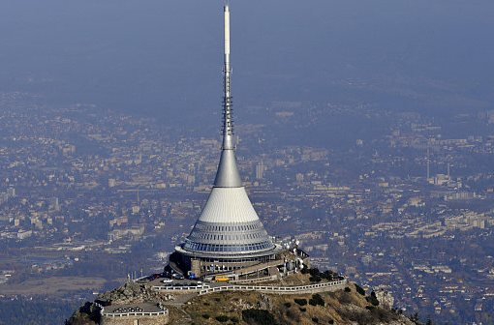
Karel Hubáček, televizní věž na Ještědu, 1963-1973

Slide 26
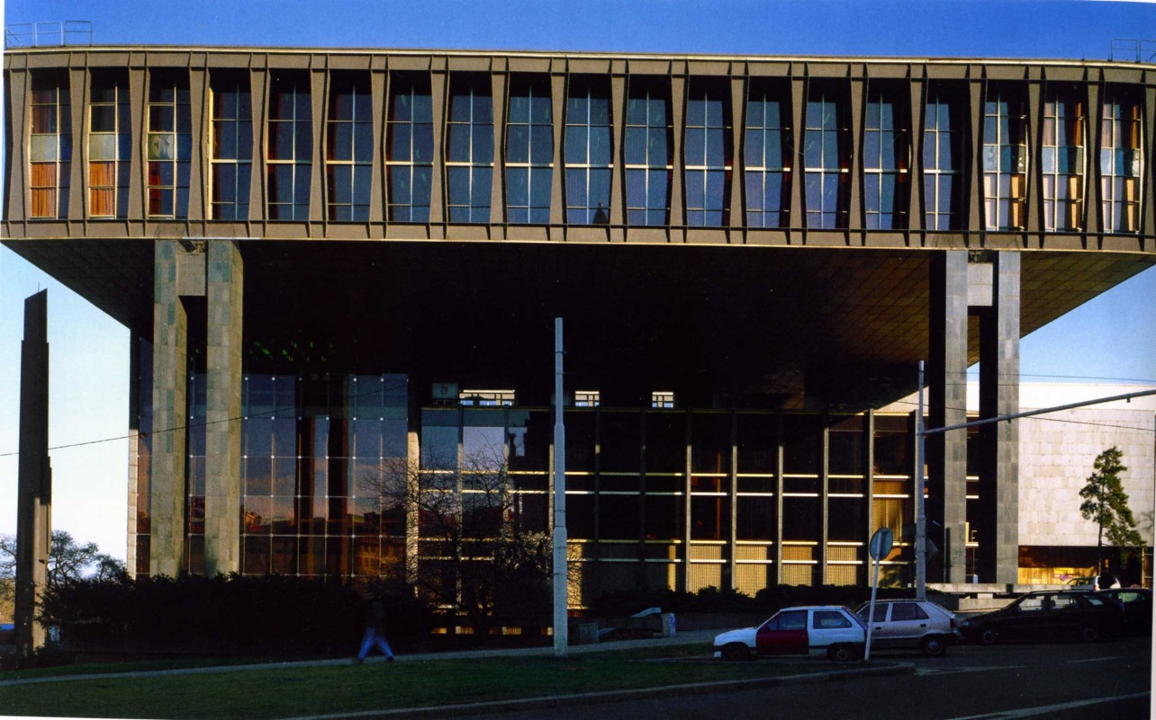
Karel Prager, Ústav makromolekulární chemie ČSAV v Praze, 1959-63 Dostavba budovy Federálního shromáždění 1967-73

Slide 27
Karel Filsak a kol. Hotel Internacional v Praze, 1967-1974

Slide 28
Sedmdesátá léta
Husákova „normalizace“
Ústup do soukromí: druhá, paralelní, „alternativní“ kultura
Autenticita a morální hodnoty neoavantgardy
Jiné přístupy: konceptuální strategie (akční umění, body art, jazykové formy tvorby aj.)
Podněty světové architektury proti účelovému stavebnictví

Slide 29
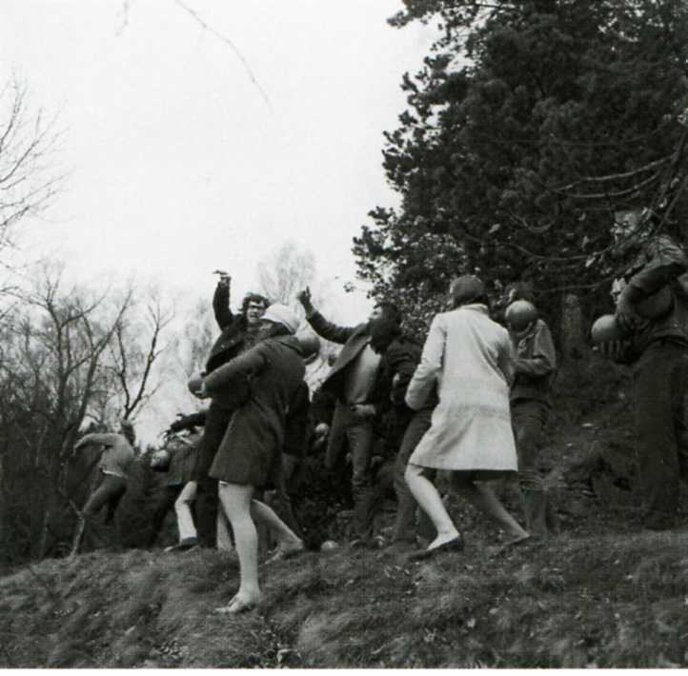
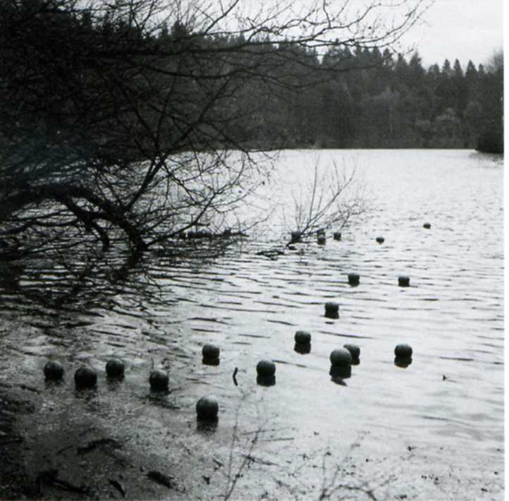
Zorka Ságlová, Házení míčů do průhonického rybníka Bořín, 1969

Slide 30
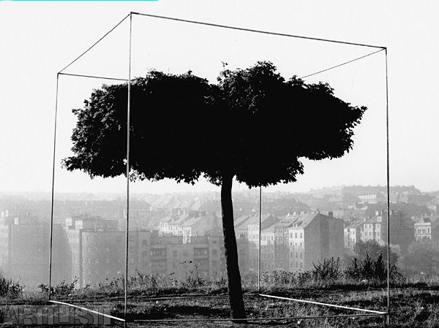
Dalibor Chatrný, Souvislosti protilehlých horizontů, 1973 Ivan Kafka, Bez názvu, 1979

Slide 31
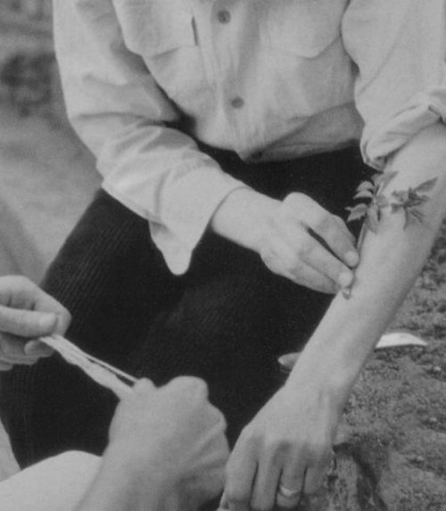
Petr Štembera, Štěpování, 1975 Jan Mlčoch, Zavěšení - Velký spánek, 1975

Slide 32
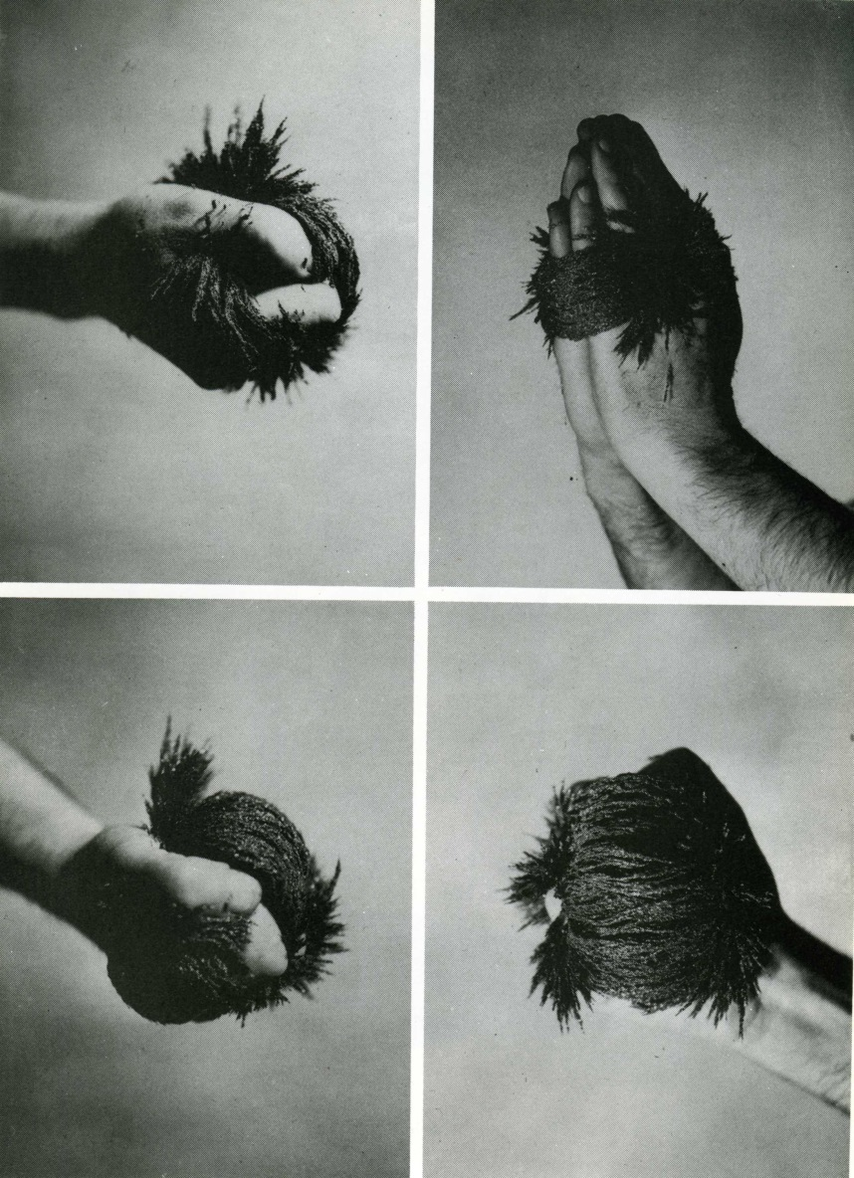
Dalibor Chatrný, Magnety, 1973 Karel Miler, Měření, 1974

Slide 33
Stanislav Kolíbal, Metamorfóza, 1978-82

Slide 34
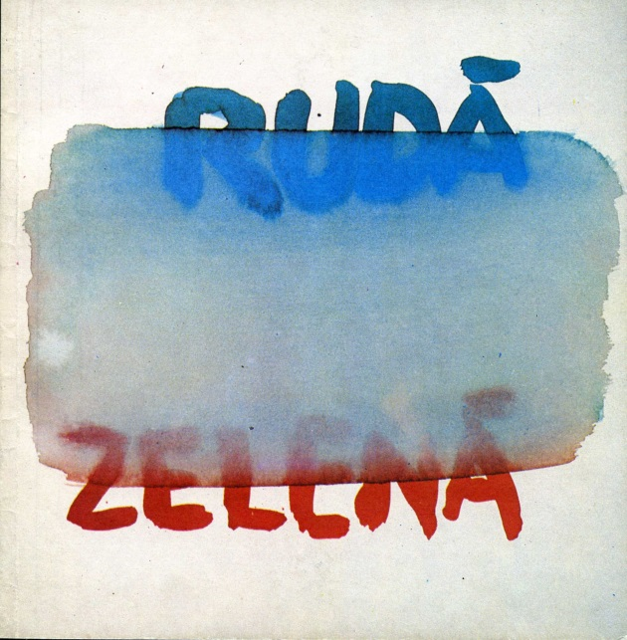
Jiří Valoch, Bez názvu, 70.léta Dalibor Chatrný, Rudá, zelená, 1972

Slide 35
Osmdesátá léta
Odmítnutí oficiální tvorby i modernismu
Snaha o otevřenost
Impulsy postmoderny: skupina Tvrdohlaví
Další přístupy k tvorbě: neokonceptualismus, fotografie a nové média, multimediální instalace a digitální technologie, umění ve veřejném prostoru aj.

Slide 36
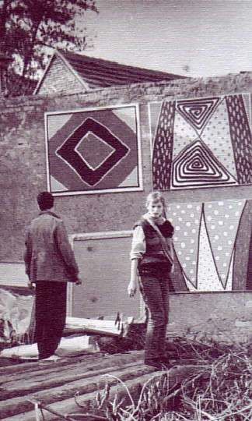
Ivan Kafka, Malostranské dvorky, 1981 Konfrontace Svárov, 1984

Slide 37
Vladimír Skrepl, Já a já, 1985

Slide 38
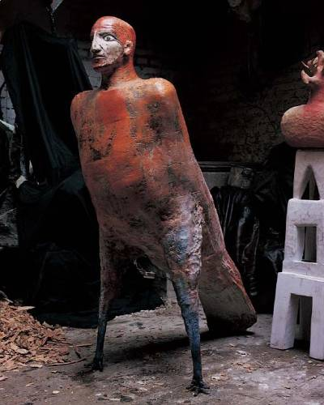
Ze skupiny Tvrdohlaví: Michal Gabriel, Pták, 1987 Jiří David, Domov, 1989

Slide 39
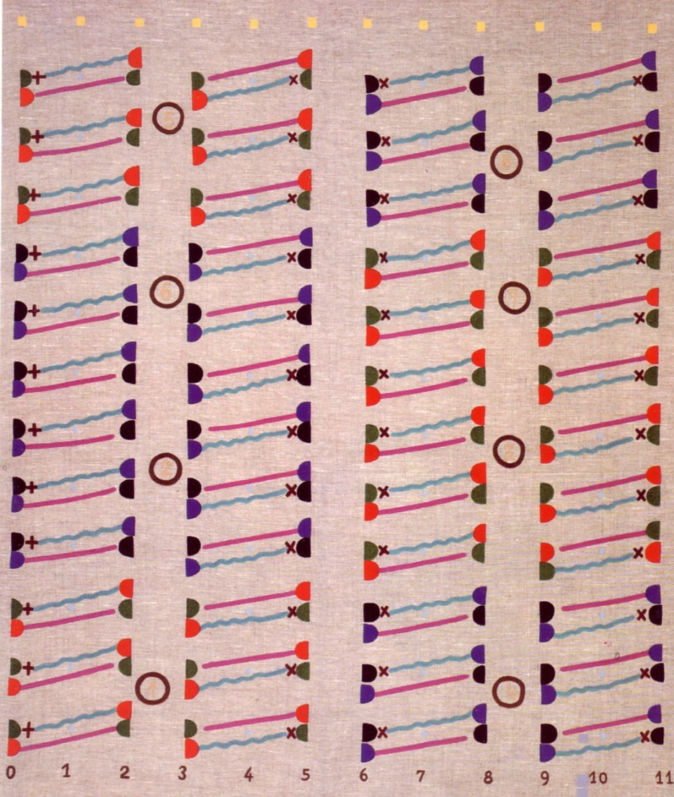
Jiří Kovanda, Bez názvu, 1986 Stanislav Diviš, z cyklu Spartakiada, od 1990

Slide 40
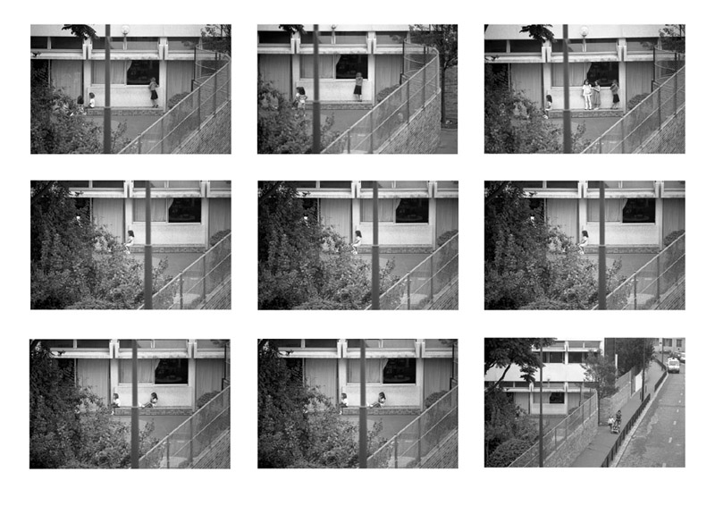
Milena Dopitová, Dvojčata, 1991 Markéta Othová, Utopia, 2000

Slide 41
Kamera skura, Žijeme tu s vámi, 2002

Slide 42
John Eisler, Miroslav Masák a Martin Rajniš, Obchodní dům Máj, 1970-1975

Slide 43
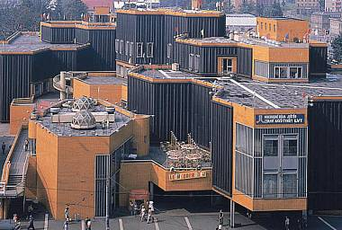
Růžena Žertová, Obchodní dům Prior v Pardubicích, 1971-1974 Karel Hubáček, Miroslav Masák, Obchodní dům Ještěd v Liberci, 1968-1979, zbourán

Slide 44
Václav Aulický, Jindřich Malátek, Telekomunikační centrála v Hradci Králové, 1977-1982

Slide 45
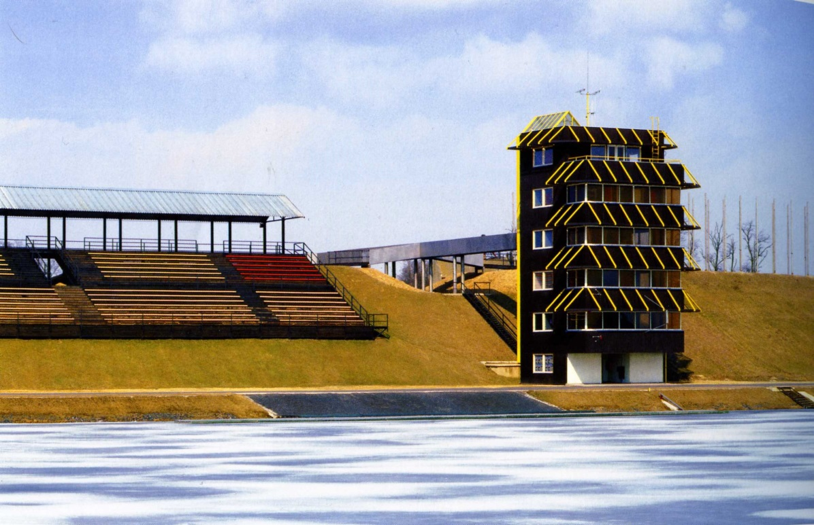
Jan Louda, Tomáš Kulík, Zbyšek Stýblo, Veslařský kanál Račice, 1980-1986 Vlado Milunič, Jan Línek, Domov důchodců, Praha-Chodov, 1983-1989

Slide 46
Jan a Alena Šrámkovi, Dům ČKD na Můstku v Praze, 1974-1983

Slide 47
Frank O. Gehry, Vlado Milunič, Tančící dům v Praze, 1992-1996

